Slide 1
Программная система учета пациентов в информационной системе «Поликлиника»
Выполнил
студент группы ИСТ-220
Крылов Егор

Slide 2
В ходе выполнения курсового проекта требовалось разработать программную систему учета пациентов в информационной системе «Поликлиника» для автоматизации учета и хранения обращений пациентов в поликлинику.
Цель работы: разработать программную систему учета пациентов в информационной системе «Поликлиника», избавиться от большинства бумажных документов, например карточек и направлений.
Для достижения поставленной цели необходимо решить следующие задачи:
хранение данных о пациентах, врачах, лаборантах, врачей функциональной диагностики;
хранение данных о заявках на прием у врача;
хранение данных о направлениях на обследование, анализ;
хранение данных о результатах обследования, результатов анализов;
хранение данных об осмотрах, проведенных врачом;
хранение данных о выписанных рецептах;
предоставление пациенту возможности просматривать данные о состоянии заявки на прием у терапевта, своем диагнозе, выписанном рецепте, результате осмотра;
предоставление работнику регистратуры возможности обрабатывать подачу заявок на прием к врачам;
предоставление врачу возможности выписывать направления на обследования, консультировать пациента по лечению, выписывать рецепт, ставить диагноз, выписывать направления на анализ;
предоставление врачам функциональной диагностики возможности вести отчет по обследованию систем и органов человека;
предоставление лаборантам возможности вести отчет по сбору биологических жидкостей и продуктов жизнедеятельности людей;
уведомление пациента о состоянии заявки на прием у врача;

Slide 3
Модели в системе
Анализ
Направление на анализ
Лаборант
Диагноз
Доктор
Запись ко врачу
Обследование
Направление на обследование
Врач функциональной диагностики
Осмотр у врача
Пациент
Медицинский регистратор

Slide 4
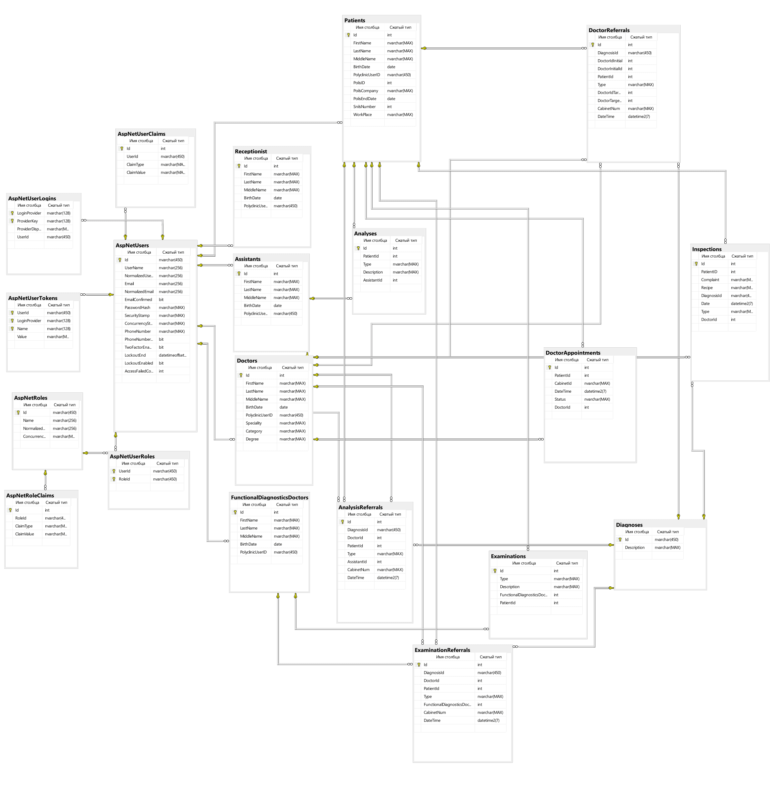
Схема бд

Slide 5
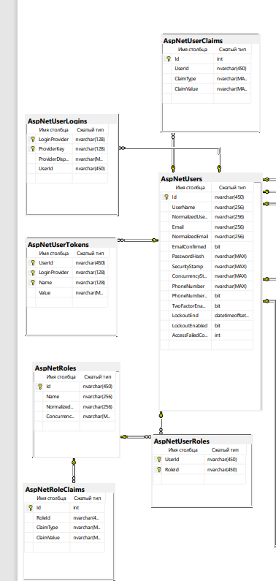
Часть Identity

Slide 6
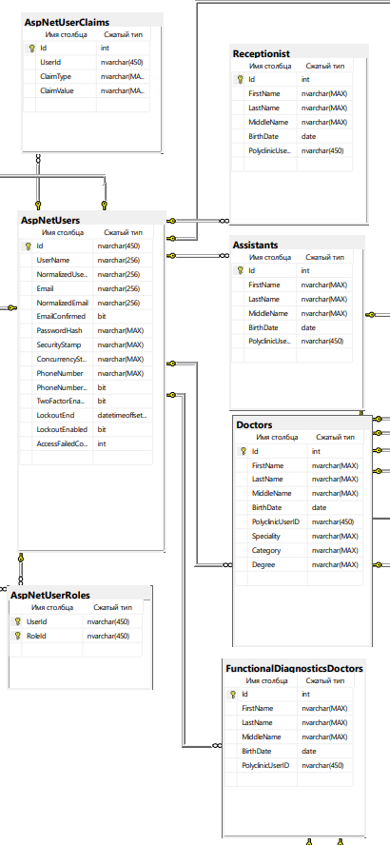
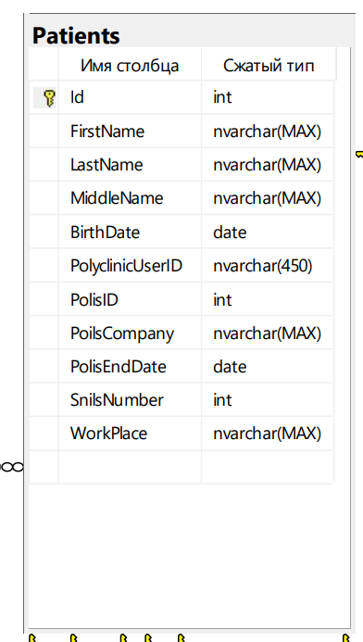
Кастомная авторизация

Slide 7
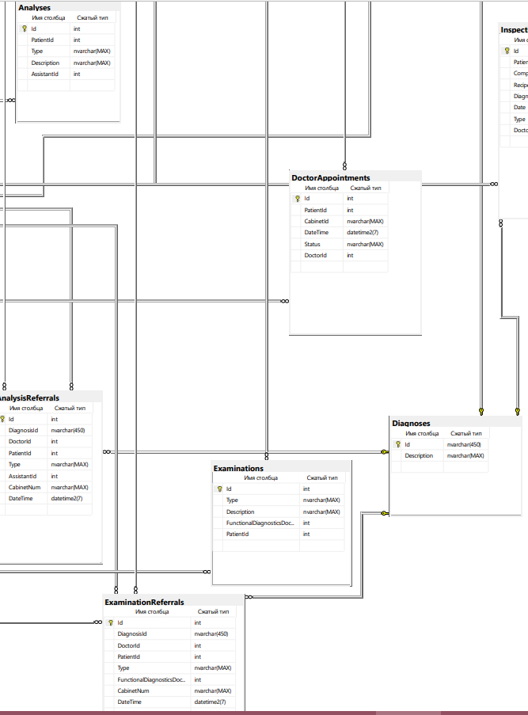
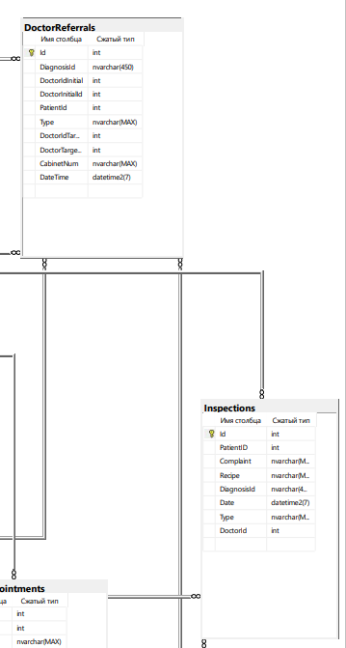
Остальные сущности

Slide 8
Информационная система «Поликлиника» позволяет:
пациенту просматривать данные о состоянии заявки на прием у терапевта, своем диагнозе, выписанном рецепте, проведенном осмотре;
любому человеку зарегистрироваться как пользователь системы;
зарегистрированному пользователю присвоить роль;
пользователю с определенной ролью внести необходимые данные о себе;
пациенту записываться на прием к терапевту;
врачу выписывать направления на обследования, консультировать пациента по лечению, выписывать рецепт, ставить диагноз, выписывать направления на анализ;
врачам функциональной диагностики вести отчет по обследованию систем и органов человека;
лаборантам вести отчет по сбору биологических жидкостей и продуктов жизнедеятельности людей;
работнику регистратуры обрабатывать заявки на прием у врачей;
автоматически высылать уведомления на почту о принятии заявки регистратурой

Slide 9
Минимальный набор требований
поддержка (авторизация) различных типов пользователей (администратор, врач,пациент);
поддержка справочников диагнозов (адм.);
поддержка справочника врачей (адм.);
выписка рецепта (врач);
подача заявок и просмотр их состояния (пациент);
назначение пациенту лечащего врача (система).

Slide 10
Общая диаграмма прецедентов

Slide 11
Работник регистратуры

Slide 12
Пациент

Slide 13
Врач функциональной диагностики

Slide 14
Лаборант

Slide 15
Врач

Slide 16
Пользователь системы

Slide 17
Процесс осмотра

Slide 18
Процесс подтверждения направления

Slide 19
Диаграмма состояний для сущности направление

Slide 20
Технологический стек
реализация на платформе .net
использование технологии asp.net core 6
использование паттерна проектирования MVC
использование entity framework
использование linq
использование базы данных MSSQL
использование микросервисов на Web API

Slide 21
Реализация аутентификации
Для реализации аутентификации использовался API asp.net core 6 – Identity. С помощью него реализовывался стандартный пользователь системой, а также его права доступа на базе ролей. Для поддержки разных типов пользователей помимо ролей использовались собственные таблицы со значениями, которые были связаны с таблицами, которые были сгенерированны Identity.

Slide 22
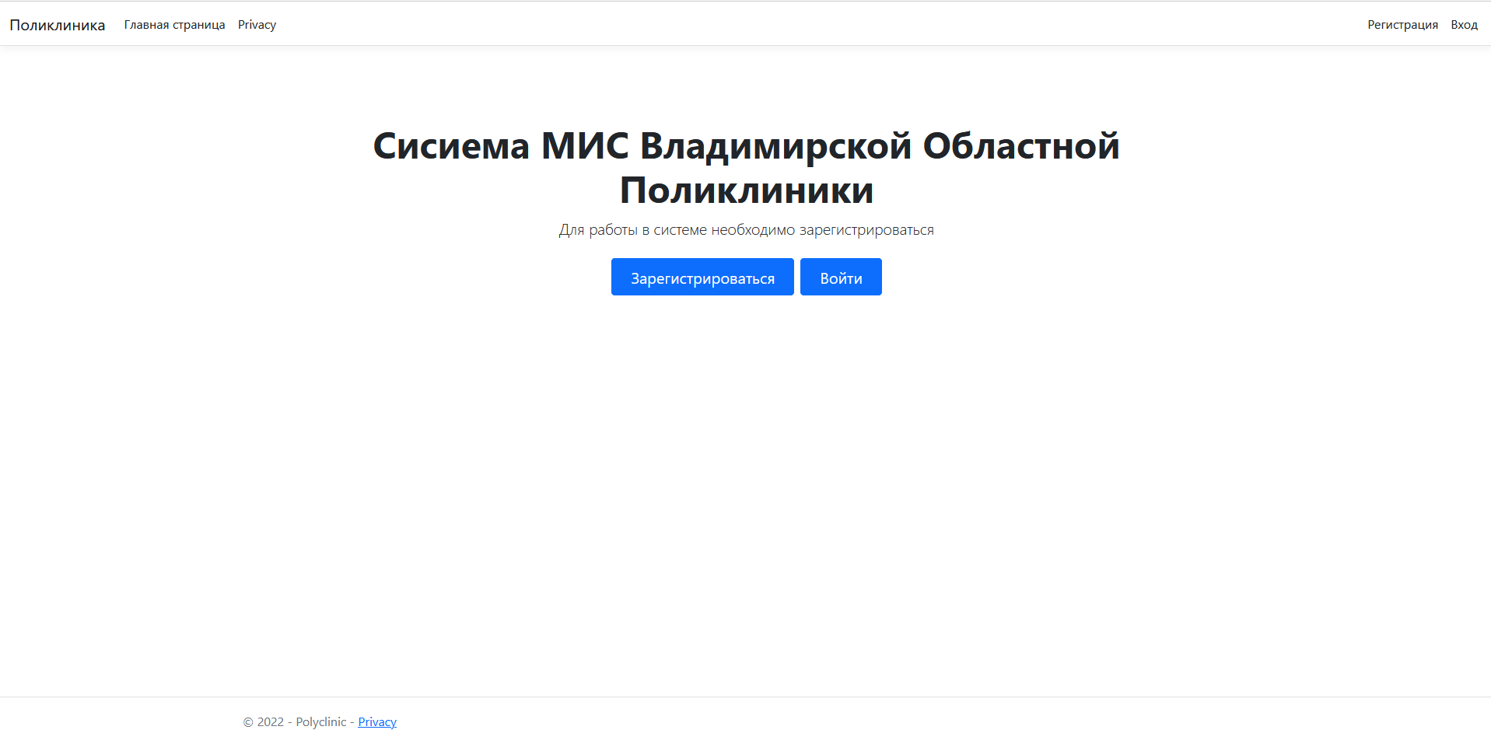
Точка зрения пациента

Slide 23
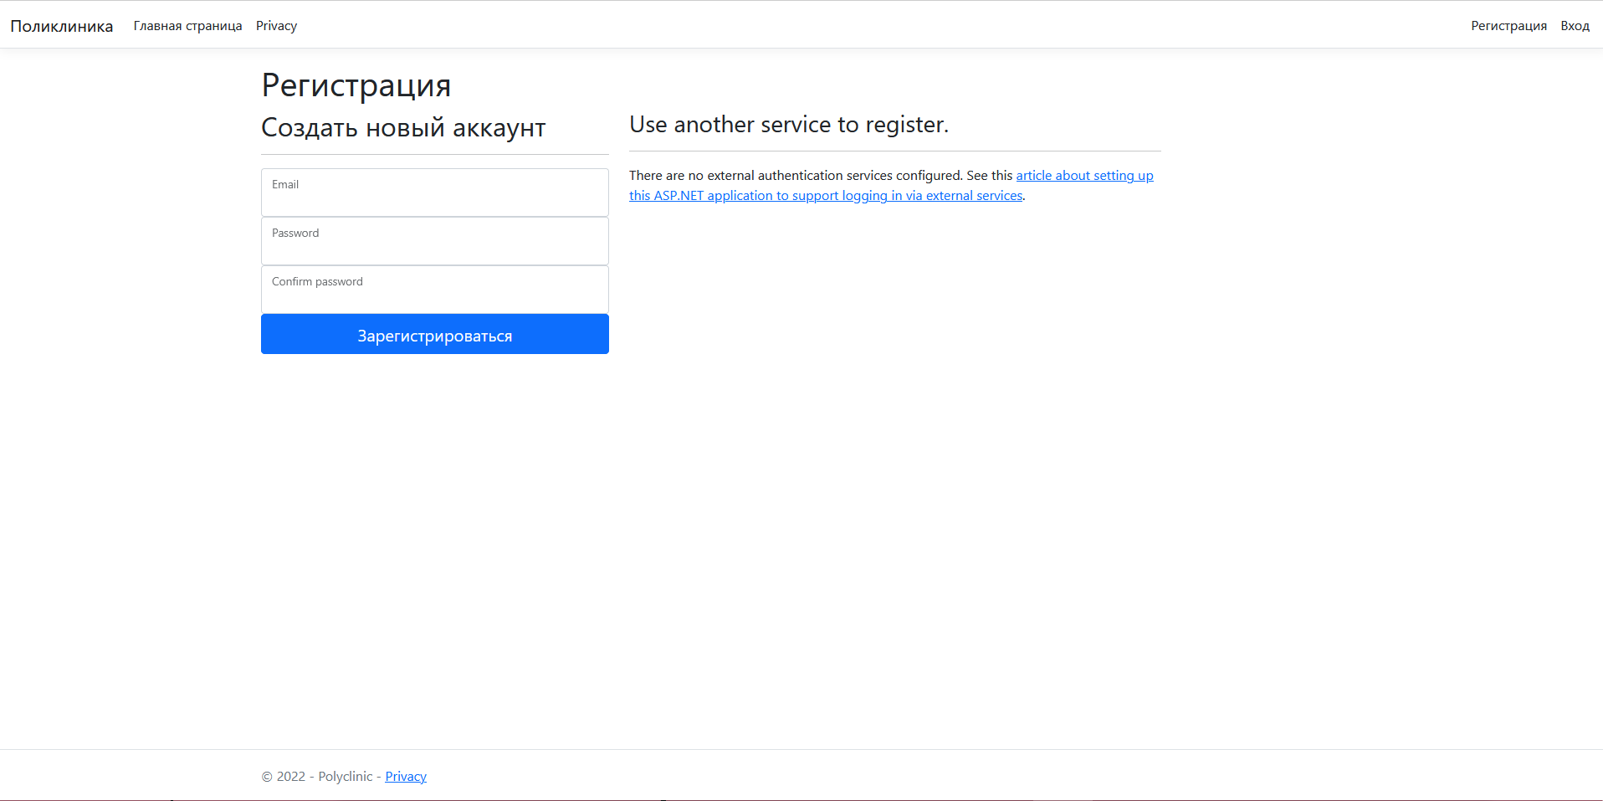
Точка зрения пациента

Slide 24

Точка зрения пациента

Slide 25
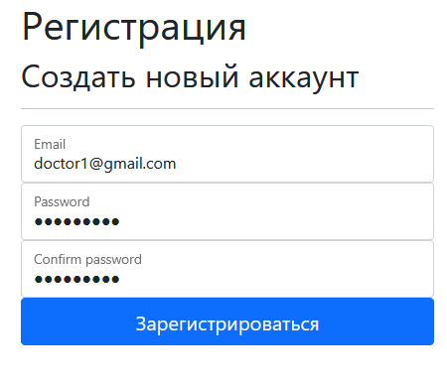
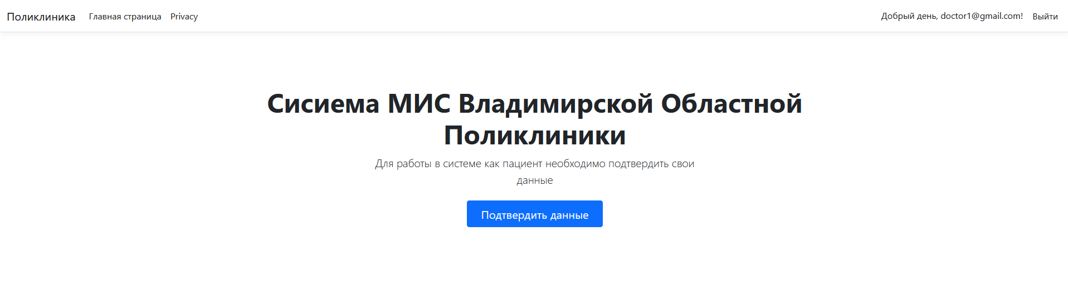
Точка зрения пациента

Slide 26
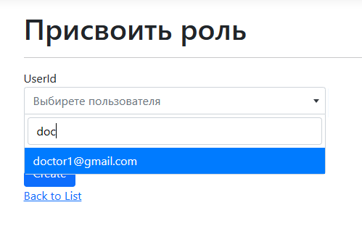
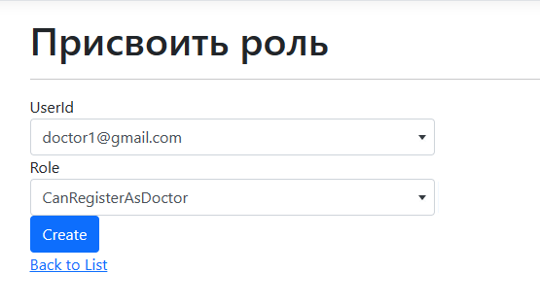
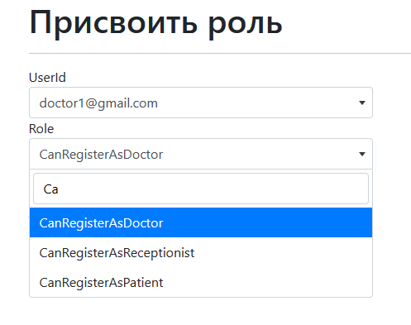
Точка зрения админа

Slide 27
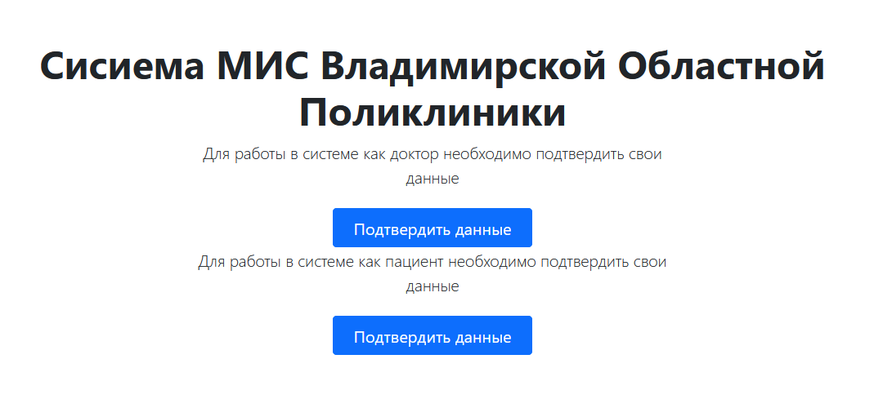
Точка зрения доктора

Slide 28
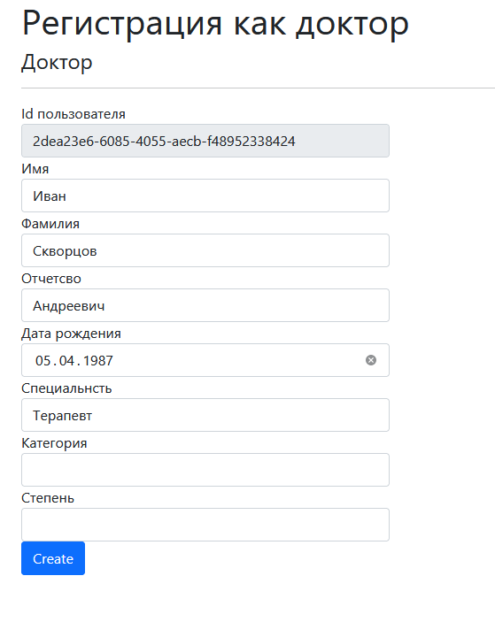
Точка зрения доктора

Slide 29
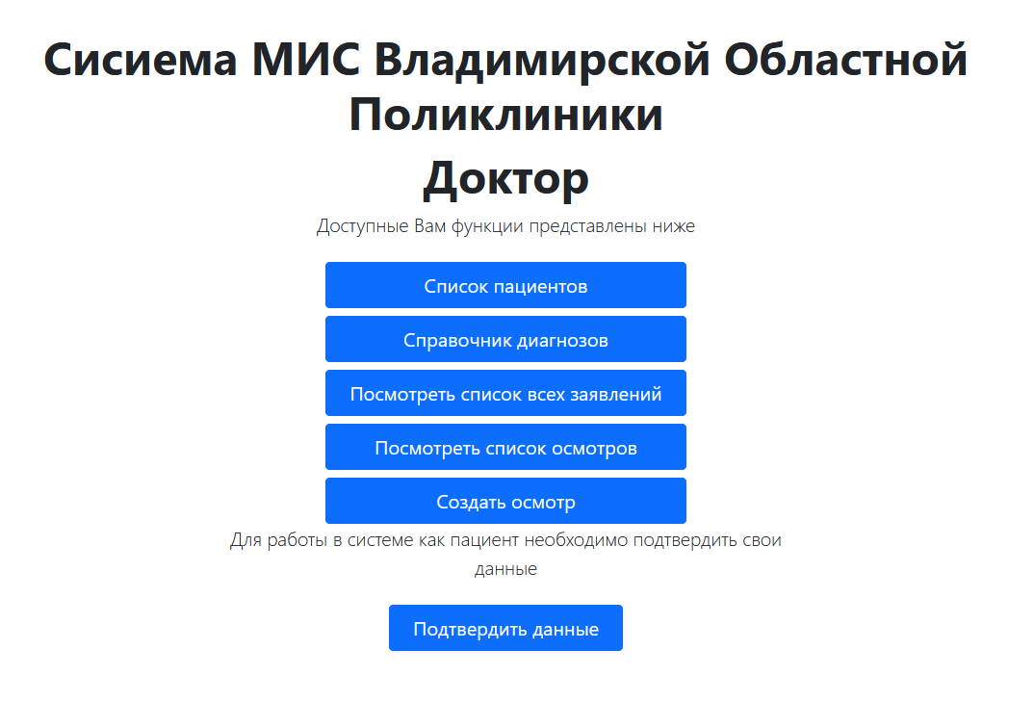
Точка зрения доктора

Slide 30
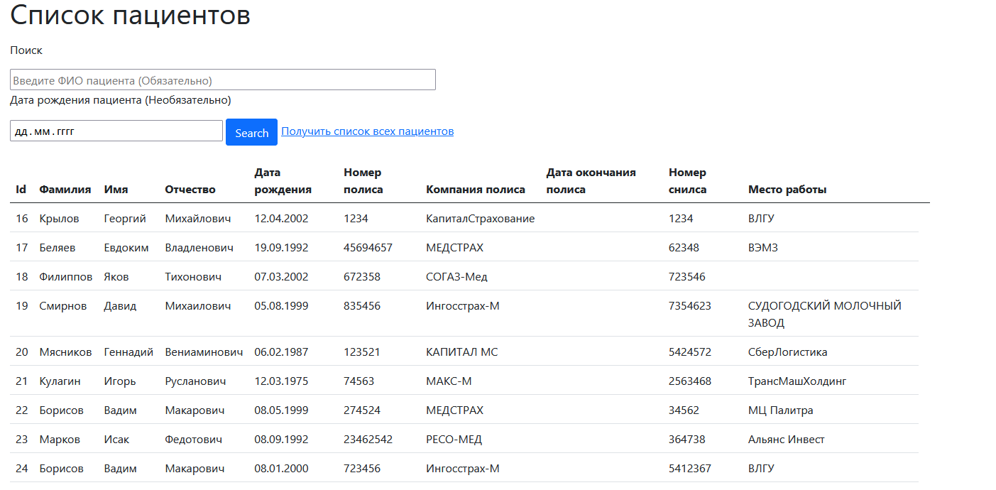
Точка зрения доктора

Slide 31
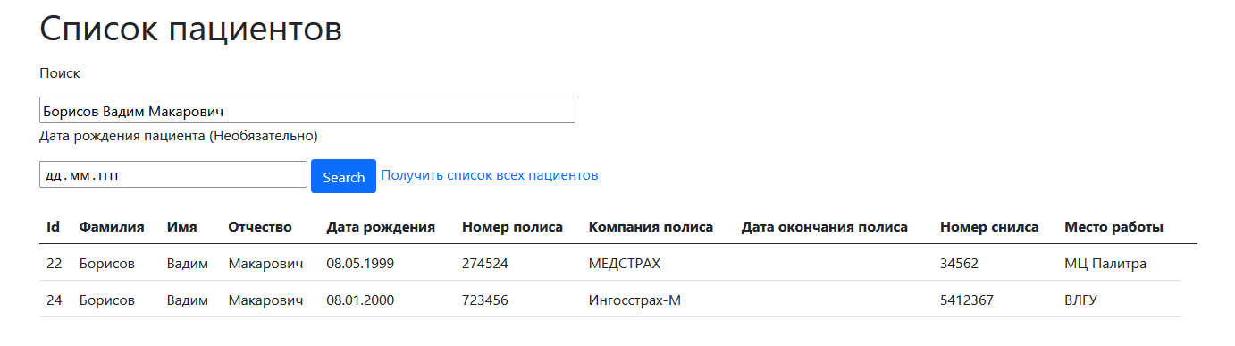
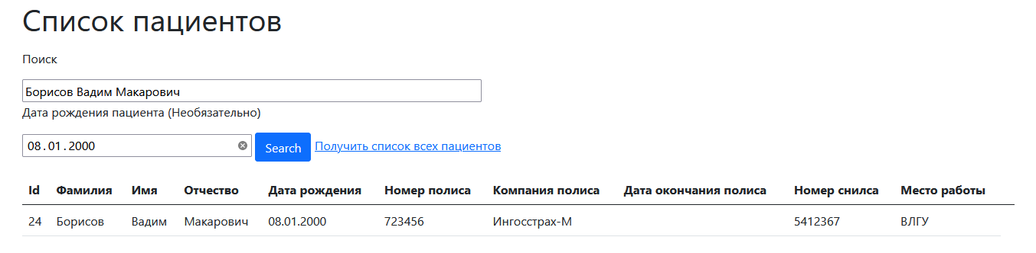
Точка зрения доктора

Slide 32
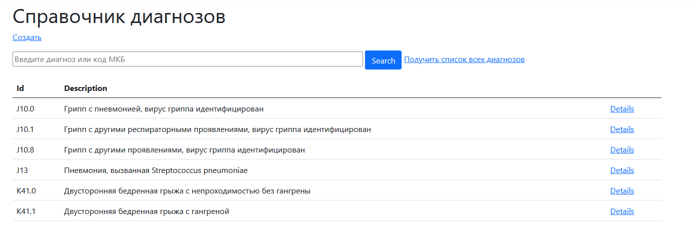
Точка зрения доктора

Slide 33
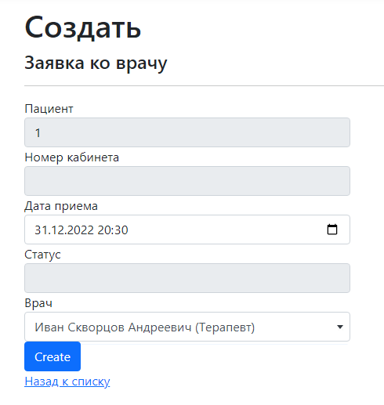
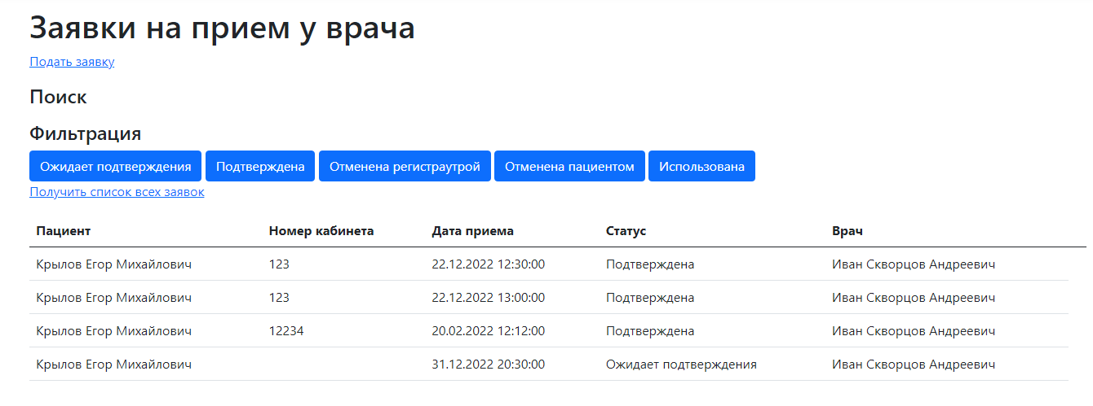
Точка зрения пациента

Slide 34
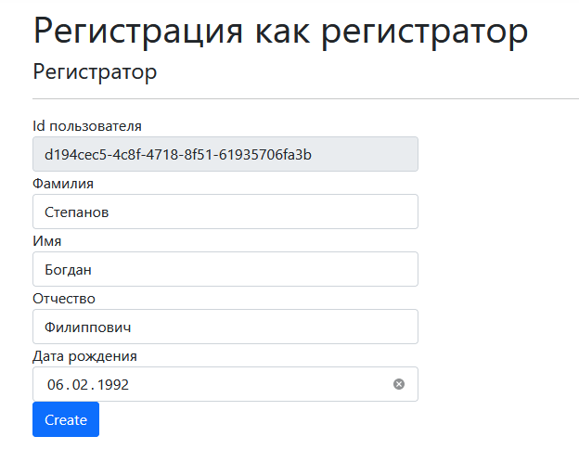
Точка зрения медицинского регистратора

Slide 35
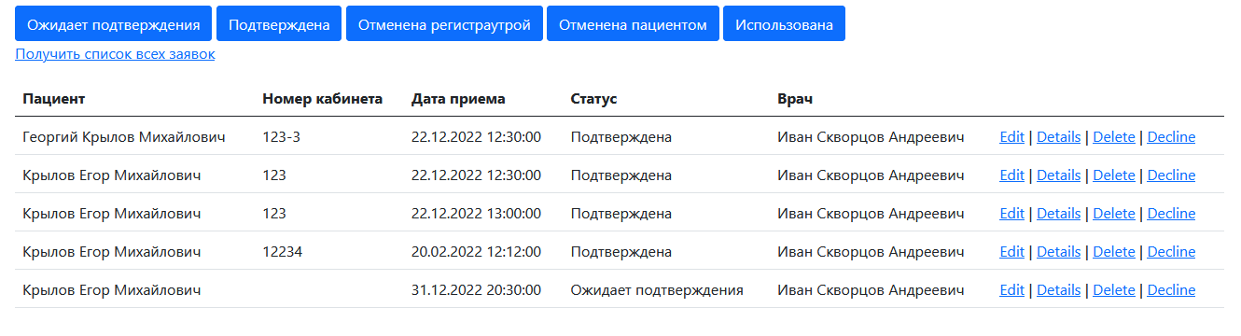
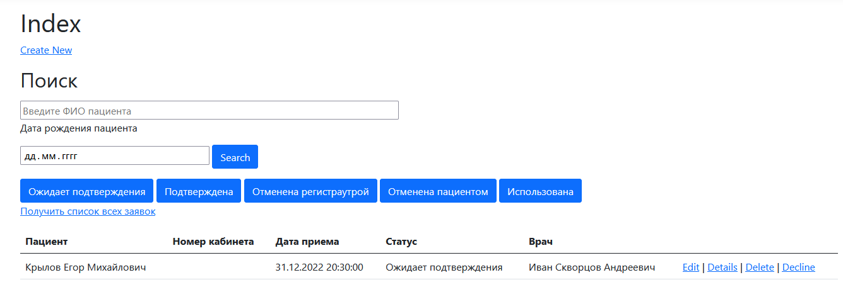
Точка зрения медицинского регистратора

Slide 36
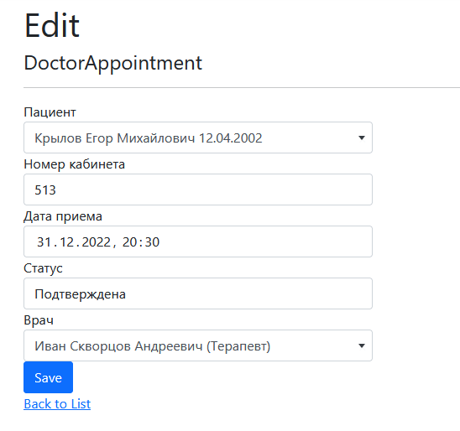
Точка зрения медицинского регистратора

Slide 37
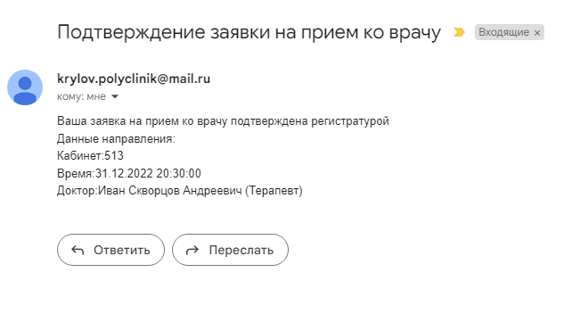
Точка зрения пациента

Slide 38
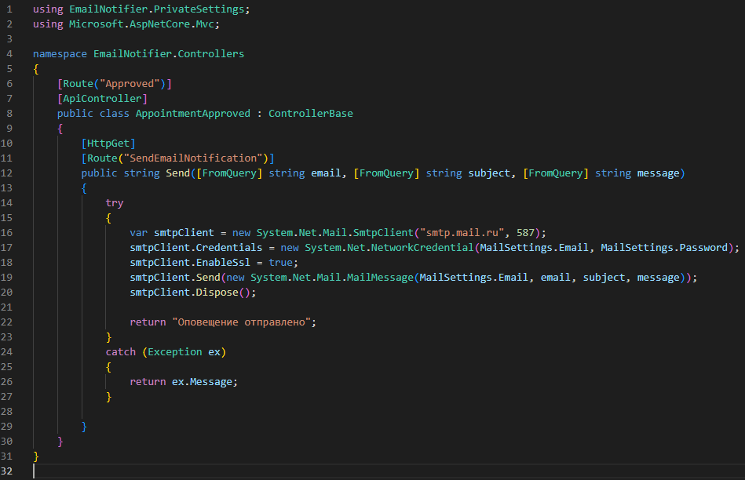

Slide 39
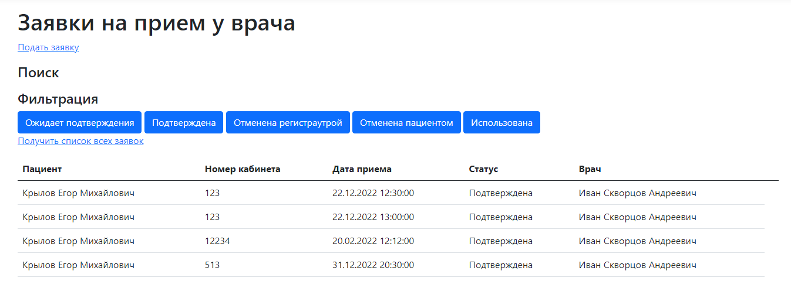
Точка зрения пациента

Slide 40
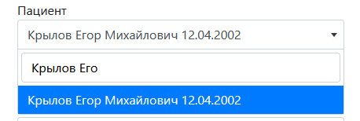
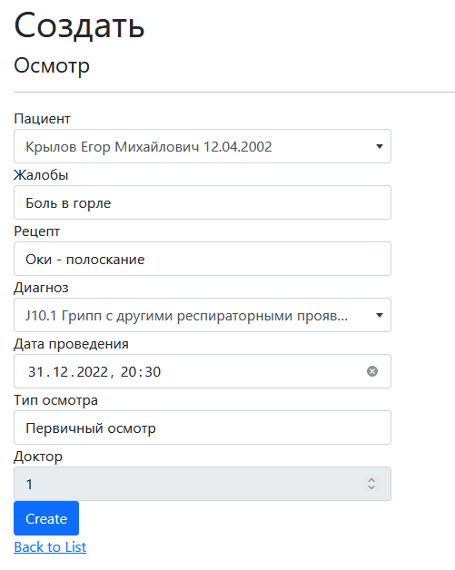
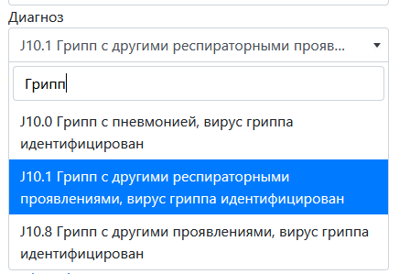
Точка зрения врача

Slide 41
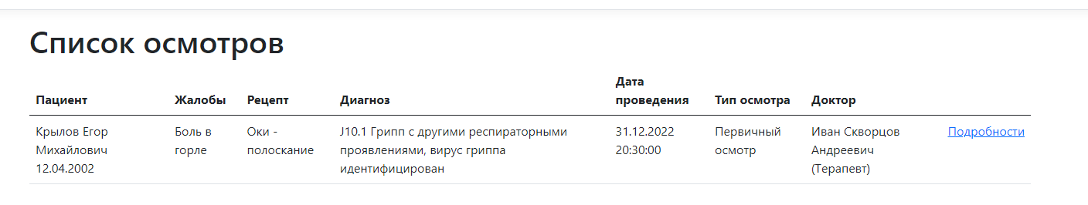
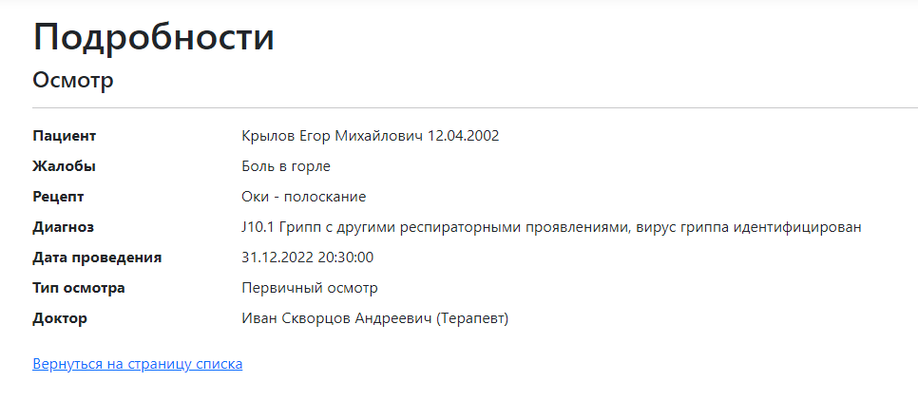
Точка зрения пациента

Slide 42
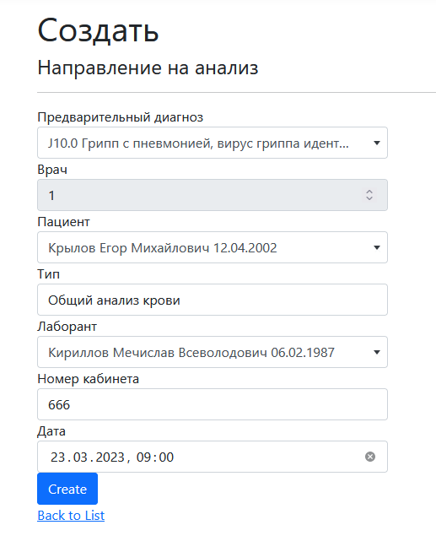
Точка зрения врача

Slide 43
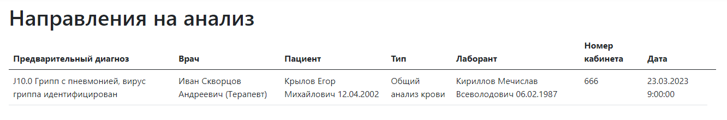
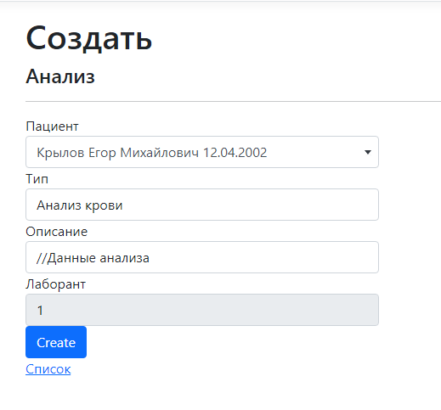
Точка зрения лаборанта

Slide 44
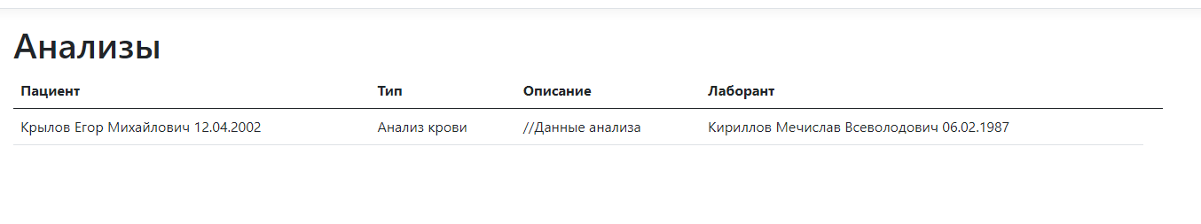
Точка зрения пациента

Slide 45
Заключение
В результате выполненной работы был произведен анализ предметной области «Поликлиника», определены основные процессы, происходящие в системе, спроектирована система хранения данных, описана реализация бизнес-логики.
Были разработаны страницы регистрации, авторизации, меню, подтверждения данных, присвоения ролей пользователям, списка заявлений, осмотров, пациентов, врачей, лаборантов, врачей функциональной диагностики, мед регистраторов, анализов, обследований.
Был спроектирован микросервис позволяющий автоматически отправлять уведомления на почту.
Текущее состояние системы позволяет ее использование в реальной поликлинике.

